Slide 1
Web服务器登陆

Slide 2
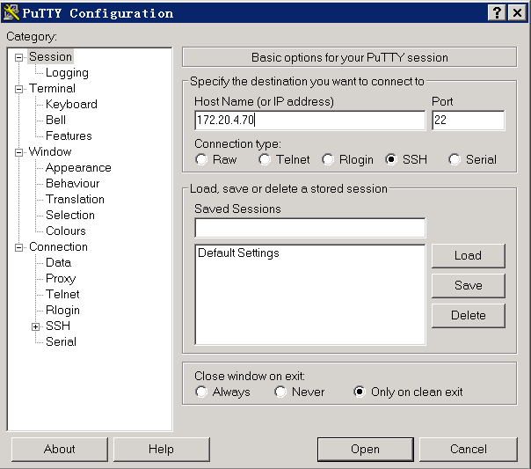
Putty登陆
地址172.20.4.70

Slide 3
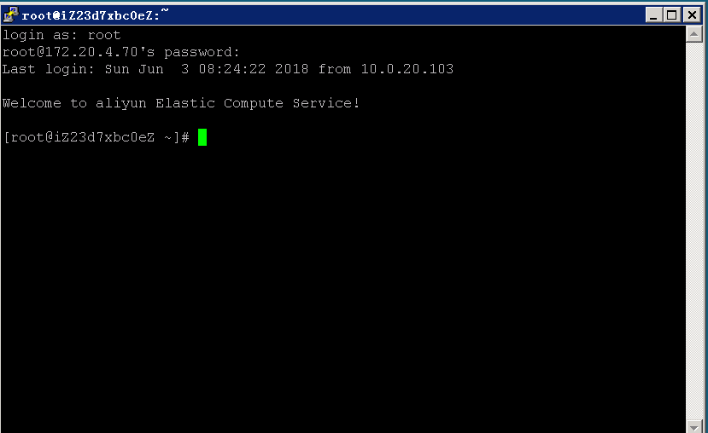
输入用户名和密码

Slide 4
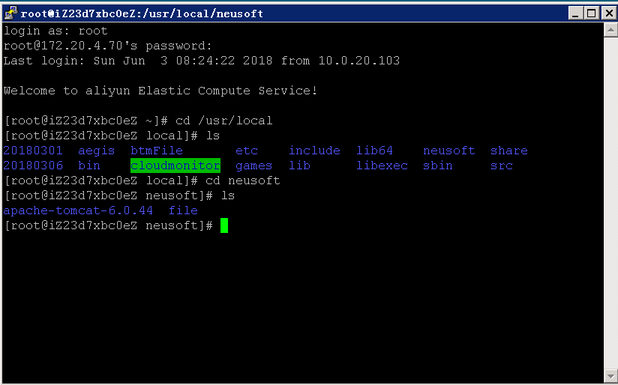
进入东软目录
Cd /usr/local/neusoft

